Slide 1

《算法分析与设计》
——回溯算法的设计与实现
试讲人：李志勇
《算法设计与分析》(第2版)，屈婉玲、刘田、张立昂、王捍贫，清华大学出版社

Slide 2
回溯算法的设计与实现
搜索树结点数的估计
图的着色问题
回溯算法的递归与迭代实现
回溯算法的基本思想和适用条件
回溯算法的例子：
n后放置、0-1背包、货郎问题

Slide 3
几个回溯算法 的例子

Slide 4
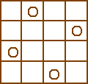
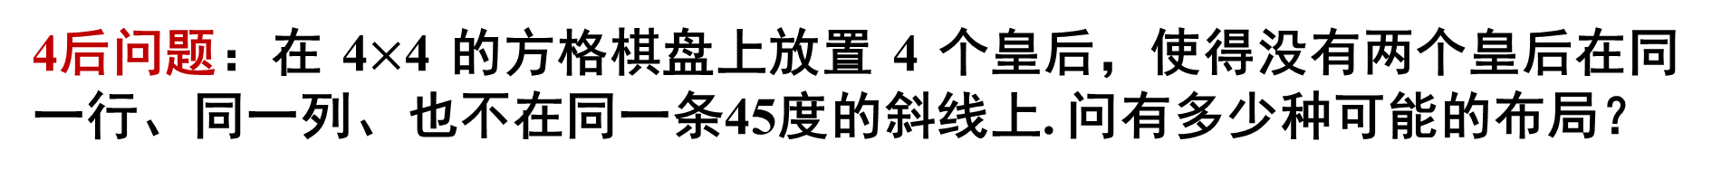
4后问题
4后问题：在 4$×$4 的方格棋盘上放置 4 个皇后，使得没有两个皇后在同一行、同一列、也不在同一条45度的斜线上. 问有多少种可能的布局？
解是 4 维向量 < x₁, x₂, x₃, x₄ >
解: <2,4,1,3>，<3,1,4,2>
推广到8后问题
解： 8维向量，有 92个.
例如：<1,5,8,6,3,7,2,4>是解.

Slide 5
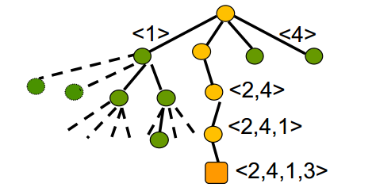
搜索空间：4叉树
每个结点有4个儿子，分别代表选择1,2,3,4列位置
第 i 层选择解向量中第 i 个分量的值
最深层的树叶是解
按深度优先次序遍历树，找到所有解

Slide 6
0-1背包问题
问题：
有 n 种物品，每种物品只有 1 个. 第 i 种物品价值为 v_{i} , 重量为 w_{i} , i=1,2,…, n. 问如何选择放入背包的物品，使得总重量不超过 B, 而价值达到最大？
实例：
V={12,11,9,8}, W={8,6,4,3}, B=13
最优解：
<0,1,1,1>，价值: 28，重量: 13

Slide 7
算法设计
解：n维0-1向量<x₁, x₂, ..., x_{n}>， x_{i} =1 ⇔ 物品 i 选入背包
结点：<x₁, x₂,..., x_{k}>（部分向量）
搜索空间：0-1取值的二叉树, 称为子集树，有2^{n}片树叶.
∑
n
的解
w x ≤ B
可行解:满足约束条件
i i
i =1
最优解:可行解中价值达到最大的解

Slide 8
实例
输入：V={12,11,9,8}, W={8,6,4,3}, B=13
2个可行解：
<0,1,1,1>,选入物品2,3,4,价值为28，重量为13
<1,0,1,0>,选入物品1,3,价值为21， 重量为12
最优解： <0,1,1,1>

Slide 9
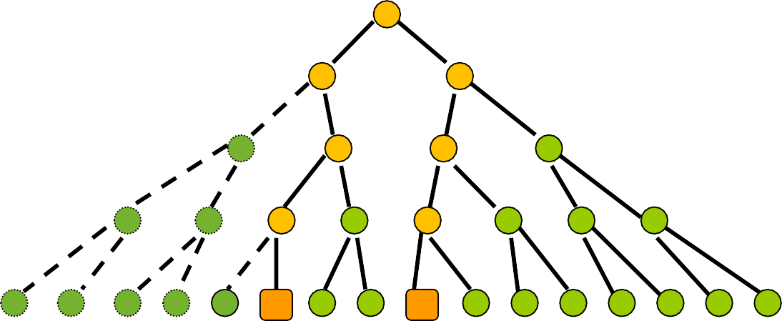
搜索空间
实例:V={12,11,9,8}, W={8,6,4,3}, B=13
搜索空间：子集树，2^{n}片树叶
<1> <0>
<1,0,1,0>
可行解
<0,1,1,1>
最优解

Slide 10
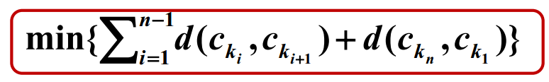
货郎问题
问题：有n个城市，已知任两个城市之间的距离，求一条每个城市恰好经过一次的回路，使得总长度最小.
建模：城市集C={c₁,c₂,...,c_{n}},
距离 d(c_{i},c_{j})=d(c_{j},c_{i})∈Z⁺, 1≤i<j≤n
求：1,2, ..., n的排列 k₁, k₂, ..., k_{n}使得

Slide 11




实例
C ={1,2,3,4}
d(1,2)=5, d(1,3)=9,
d(1,4)=4, d(2,3)=13,
d(2,4)=2, d(3,4)=7
1
5
2
4 2
9
7
4
13
3
解：< 1, 2, 4, 3 > ,
长度 = 5 + 2 + 7 + 9 = 23

Slide 12







搜索空间
排列树, 有(n-1)!片树叶
<1>
<1,2>
<1,4>
<1,2,4,3>

Slide 13
小结
回朔算法的例子：
n后问题，0-1背包问题，货郎问题
解：向量
搜索空间：树，可能是 n 叉树、子集树、排列树等等，树的结点对应于部分向量，可行解在叶结点
搜索方法：深度优先, 宽度优先, ... , 跳越式遍历搜索树，找到解

Slide 14
回溯算法的设计思想和适用条件

Slide 15
问题分析
问 题 | 解性质 | 解描述向量 | 搜索空间 | 搜索方式 | 约束条件
n后 | 可行解 | <x₁, x₂,…,x_{n}> x_{i}：第 i 行列号 | n叉树 | 深度,宽度优先 | 彼此不攻击
0-1背包 | 最优解 | <x₁, x₂,…,x_{n}> xi = 0,1, xi =1 选 i | 子集树 | 深度,宽度优先 | 不超背包重量
货郎 | 最优解 | < i₁=1, i₂,…,i_{n}> 1,2,…,n的排列 | 排列树 | 深度,宽度优先 | 选没有经 过的城市
特 点 | 搜索解 | 向量，不断扩张部分向量 | 树 | 跳跃式遍历 | 约束条件回溯判定

Slide 16


深度与宽度优先搜索
1
深度优先访问顺序：
1→2→3→5→8→9
→6→7→4
2
3
4
5
6
7
宽度优先访问顺序：
1→2→3→4→5→6
→7→8→9
8
9

Slide 17
回溯算法基本思想
适用：求解搜索问题和优化问题.
搜索空间：树，结点对应部分解向量，可行解在树叶上.
搜索过程：采用系统的方法隐含遍历搜索树.
搜索策略：深度优先，宽度优先，函数优先，宽深结合等.
结点分支判定条件：满足约束条件---分支扩张解向量不满足约束条件，回溯到该结点的父结点.
结点状态：动态生成
白结点(尚未访问)
灰结点(正在访问该结点为根的子树)
黑结点(该结点为根的子树遍历完成)
(7) 存储：当前路径

Slide 18







结点状态
深度优先访问次序：
1→2→3→5→8
1
2
3
4
已完成访问：2, 8
已访问但未结束：1, 3, 5
尚未访问：9, 6, 7, 4
5
6
7
8
9

Slide 19
回溯算法的适用条件
在结点<x₁,x₂,...,x_{k}>处 P(x₁, x₂, …, x_{k}) 为真
⇔ 向量<x₁, x₂, …, x_{k} > 满足某个性质
(n后中 k个皇后放在彼此不攻击的位置）
多米诺性质
P(x₁,x₂,…,x_{k+1})→P(x₁,x₂,…,x_{k}) 0<k<n
P(x₁,x₂,…,x_{k})→ ¬ P(x₁,x₂,…,x_{k+1}) 0<k<n
k 维向量不满足约束条件，扩张向量到 k+1维仍旧不满足，可以回溯.

Slide 20
一个反例
例 求不等式的整数解
5x₁+4x₂−x₃≤10, 1≤ x_{k}≤3, k=1,2,3
P(x₁, …, x_{k}) : 将 x₁, x₂, … , x_{k} 代入原不等式的相应部分，部分和小于等于10
不满足多米诺性质：
5x₁ + 4x₂ − x₃ ≤ 10 ⇏ 5x₁ + 4x₂ ≤ 10
变换使得问题满足多米诺性质：
令 x₃ = 3 − x₃' 5x₁+ 4x₂ + x₃'≤ 13
1 ≤ x₁, x₂ ≤ 3, 0 ≤ x₃'≤ 2

Slide 21
小结
回溯算法的适用条件：多米诺性质
回溯算法的设计步骤
定义解向量和每个分量的取值范围解向量为< x₁, x₂, …,x_{n}>，确定 x_{i} 的取值集合为 X_{i} , i =1,2,…, n.
在<x₁,x₂,…,x_{k-1}>确定如何计算 x_{k} 取值集合S_{k}, S_{k} ⊆ X_{k}
确定结点儿子的排列规则
判断是否满足多米诺性质
确定每个结点分支的约束条件
确定搜索策略: 深度优先,宽度优先等
确定存储搜索路径的数据结构

Slide 22
回溯算法的实现及实例

Slide 23
回溯算法递归实现
算法 ReBack (k)
if k>n then <x₁,x₂,…,x_{n}>是解
else while S_{k} ≠ ∅ do
x_{k} ← S_{k} 中最小值
S_{k} ← S_{k} – { x_{k} }
计算 S_{k+1}
ReBack (k+1)
算法 ReBacktrack (n)
输入：n
输出：所有的解
for k←1 to n 计算 X_{k}且S_{k}←X_{k}
ReBack (1)

Slide 24
迭代实现
迭代算法 Backtrack
输入：n
输出：所有的解
1. 对于 i =1, 2, … , n 确定X_{i}
确定初始取值
2. k ← 1
3. 计算 S_{k}
满足约束 分支搜索
4. while S ≠ ∅ do
k
5. x_{k}←S_{k}中最小值; S_{k}←S_{k} –{x_{k}} 6.
7.
if k < n then
k ← k+1; 计算 S_{k}
回溯
8. else < x₁, x₂, … , x_{n}>是解
9. if k >1 then k ← k-1； goto 4

Slide 25
装载问题
问题：有n个集装箱，需要装上两艘载重分别为c₁和 c₂的轮船.w_{i}为第i个集装箱的重量，且w₁+w₂+...+w_{n} ≤c₁+c_{2.} 问：是否存在一种合理的装载方案把这n个集装箱装上船？如果有，请给出一种方案.
实例：
W = < 90,80,40,30,20,12,10 >
c₁=152, c₂=130
解: 1,3,6,7装第一艘船，其余第2艘船

Slide 26
求解思路
输入: W=<w₁,w₂, ..., w_{n}>为集装箱重量 c₁和c₂为船的最大载重量
算法思想：令第一艘船的装入量为W₁,
用回溯算法求使得c₁-W₁达到最小的装载方案.
若满足
w₁+w₂+...+w_{n}−W₁≤ c₂
则回答“Yes”,否则回答“No”

Slide 27
伪码
算法 Loading (W, c ),
1
B为当前空隙 best 最小空隙
1. Sort(W);
2. B←c₁; best←c₁; i←1;
while i≤n do
if 装入 i后重量不超过 c₁
then B←B−w_{i} ; x[i]←1; i←i+1; 6. else x[i]←0; i←i+1;
if B<best then 记录解；best←B;
Backtrack(i)； _{回溯}
if i=1 then return 最优解
else goto 3 .

Slide 28
子过程 Backtrack
算法 Backtrack(i)
1. while i >1 and x[i] = 0 do
2. i←i−1;
沿右分支一 直回溯发现 左分支边， 或到根为止
if x[i]=1
then x[i]←0;
5.
6.
B←B+w_{i} ;
i←i+1.

Slide 29


实例
W = < 90,80,40,30,20,12,10 >
90
c₁=152, c₂=130
解：
可以装，方案如下:
1,3,6,7 装第一艘船
2,4,5 装第二艘船
80
40
0
30
20
时间复杂性：
W(n)=O(2^{n})
12
10

Slide 30
小结
回溯算法的实现：递归实现、迭代实现
装载问题
问题描述
算法伪码
最坏情况下时间复杂度O(2^{n})

Slide 31
图的着色

Slide 32
着色问题
输入：
无向连通图 G和 m 种颜色的集合
用这些颜色给图的顶点着色，每个顶点一种颜色.
要求是：G 的每条边的两个顶点着不同颜色.
输出：所有可能的着色方案.
如果不存在着色方案，回答“No”.

Slide 33












实例
1
1
2
2
₇
₆
₇
₆
5
3
5
4
3
4
n=7, m=3

Slide 34
解向量
设 G=(V,E)，V={1,2, ... , n}
颜色编号：1, 2, … , m
解向量：<x₁, x₂, ..., x_{n}>，
x₁, x₂, …, x_{n}∈{1,2, .., m }
结点的部分向量 <x₁, x₂ , … , x_{k}>
x₁, x₂, …, x_{k} , 1 ≤ k ≤ n，表示只给顶点1,2,...,k着色的部分方案

Slide 35
算法设计
搜索树：m叉树
约束条件：在结点<x₁, x₂, ... , x_{k}>处，顶点k+1的邻接表中结点已用过的颜色不能再用;如果邻接表中结点已用过m种颜色，则结点k+1没法着色，从该结点回溯到其父结点. 满足多米诺性质
搜索策略：深度优先
时间复杂度：O(n m^{n})
5

Slide 36
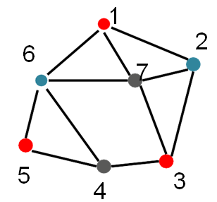
运行实例
1
1
2
1
1
3
2
1
3
1
2
1
3
1
2
2
2
3
1
1
3
3
2
1
2

Slide 37
搜索树
1
1
6 ₇
1
3
2
5
4
3
1
2
3
第一个解向量：< 1, 2, 1, 3, 1, 2, 3 >

Slide 38
时间复杂度与改进途径
时间复杂度：O(nm^{n})
根据对称性，只需搜索1/3的解空间. 当1和2确定, 即<1,2>以后，只有1个解，在<1,3>为根的子树中也只有1个解.由于3个子树的对称性，总共6个解.
在取定<1,2>后，不可扩张成<1,2,3>,因为7和1,2,3 都相邻.7没法着色.可以从打叉的结点回溯,而不必搜索其子树.

Slide 39
着色问题的应用
会场分配问题：
有n项活动需要安排, 对于活动 i, j, 如果 i, j 时间冲突，就说 i 与 j 不相容. 如何分配这些活动,使得每个会场的活动相容且占用会场数最少?
建模：
活动作为图的顶点，如果 i, j 不相容, 则在 i 与 j之间加一条边，会场标号作为颜色标号. 求图的一种着色方案, 使得使用的颜色数最少.

Slide 40
小结
着色问题的描述
着色问题的算法设计
时间复杂度及改进途径
着色问题的应用

Slide 41
搜索树结点数的估计

Slide 42
搜索树结点数估计
Monte Carlo方法
从根开始，随机选择一条路经，直到不能分支为止, 即从 x₁, x₂ , …, 依次对 x_{i} 赋值，每个 x_{i} 的值是从当时的 S_{i} 中随机选取，直到向量不能扩张为止.
假定搜索树的其他 | S_{i} | -1 个分支与以上随机选出的路径一样，计数搜索树的点数.
重复步骤 1 和 2，将结点数进行概率平均.

Slide 43
伪码
Monte Carlo
输入：n 为皇后数，t 为抽样次数
输出：sum, 即t 次抽样路长平均值
1．sum←0
for i ←1 to t do // 取样次数 t
m←Estimate(n) // m为结点数
4. sum ← sum + m
一次抽 样结果
5. sum ← sum / t

Slide 44




一次抽样
m为本次取样得到的树结点总数
k 为层数
r₂ 为上层结点数
r₁为本层结点数 r₁ = r₂
分支数 n 为树的层数
从树根向下计算,随机选择,直到树叶.
r₂ =2
r₁= r₂ 3 = 6

Slide 45
子过程的伪码
算法Estimate(n)
1. m←1; r₂←1; k←1 // m 为结点总数
不能 分支
2. while k≤n do
if S_{k}=∅ then return m
r₁←|S_{k}|*r₂ // r₁为扩张后结点总数
m←m+r₁ // r₂为扩张前结点总数
x_{k}←随机选择 S_{k} 的元素
7. r₂←r₁
8.
k←k+1
随机选择一步

Slide 46












4后搜索树遍历的结点
结点数=17

Slide 47




















随机选择路径1
Case1:
<1,4,2>,
结点数 21

Slide 48





随机选择路径2
Case1:
<2,4,1,3>,
结点数 17

Slide 49





随机选择路径3
Case3:
<1,3>,
结点数 13

Slide 50
估计结果
假设 4 次抽样测试：
case1: 1次，
case2: 1次， case3: 2次，
平均结点数 =(21×1+17×1+13×2)/4=16
搜索空间访问的结点数为 17

Slide 51
小结
Monte Carlo 方法
目的： 估计搜索树真正访问结点数
步骤：
随机抽样，选择一条路径用这条路径代替其他路径逐层累加树的结点数
多次选择，取结点数的平均值

